Slide 1
Правила
Для проверки Ваших заданий в течение урока я буду просить Вас включить демонстрацию экрана.
Во время лекции или когда кто-то говорит, не перебиваем друг друга, это сильно отвлекает и будет мешать нам.
Если у Вас возник вопрос, нажмите кнопку «Поднять руку», я Вас замечу и отвечу по мере возможности. Задаем вопросы только по делу и по теме.
Не отвлекаемся на посторонние вещи, на посторонние сайты и домочадцев тоже. Запрещается кушать во время урока.
Если Вам нужно отлучиться – в первую очередь предупредите меня личным сообщением в чат. Отлучаться больше, чем на 5 минут нельзя.
Ведется видеозапись – интерактивный видеоконспект.

Slide 2

Сборка компьютера
Extended IT Essentials
Основы информационных технологий
С. Контемир
Научиться устанавливать компоненты для сборки, ремонта или модернизации персональных компьютеров
(Подключение блока питания, устанавливаем материнскую плату)

Slide 3
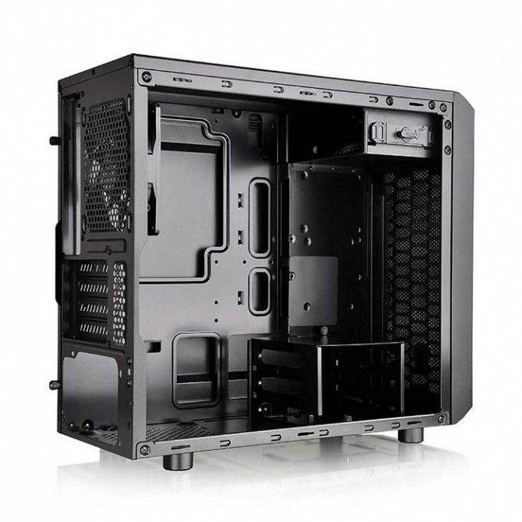
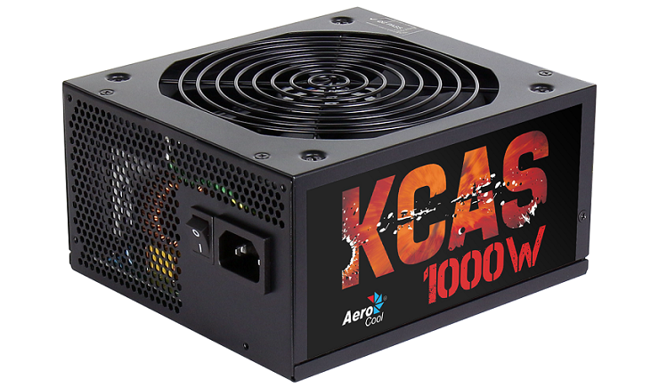
Открытие корпуса компьютера
Установка блока питания

Slide 4
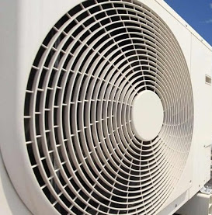
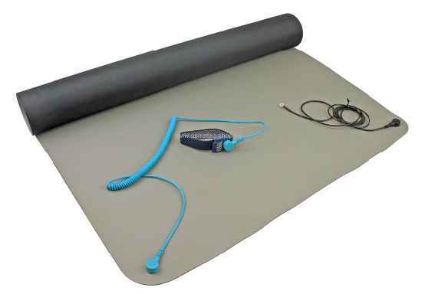
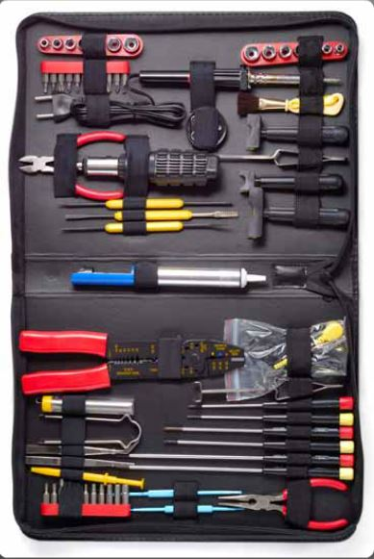
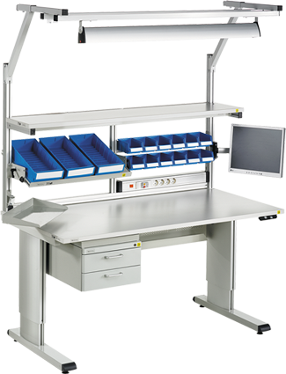

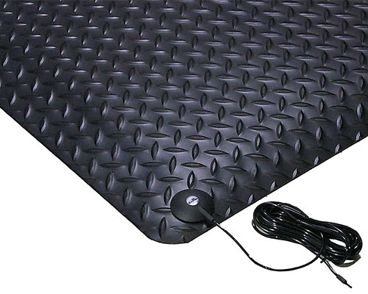
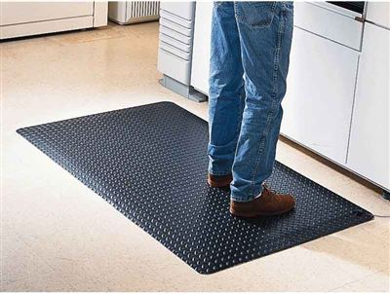
Подготовьте рабочее место

Slide 5
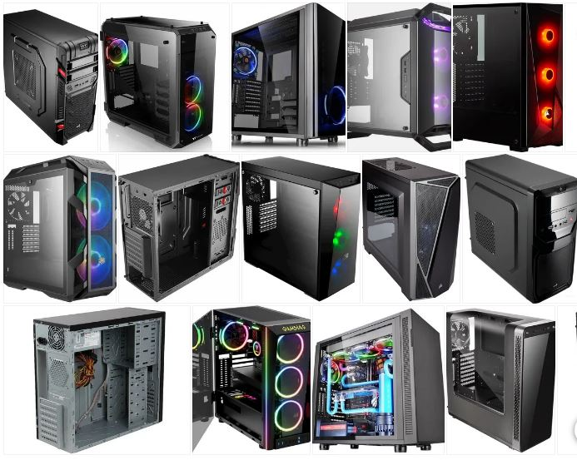
Корпус
Влияют на выбор формфактора материнской платы
Должны обеспечивать достаточный поток воздуха
(должен обеспечивать достаточное охлаждение внутренних компонентов)
Доступны в различных размерах

Slide 6
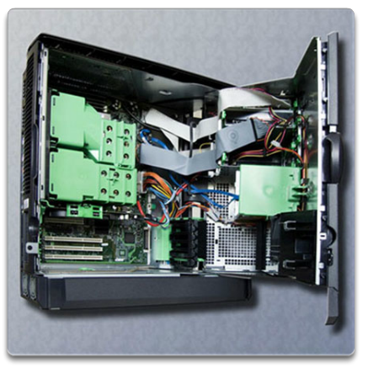
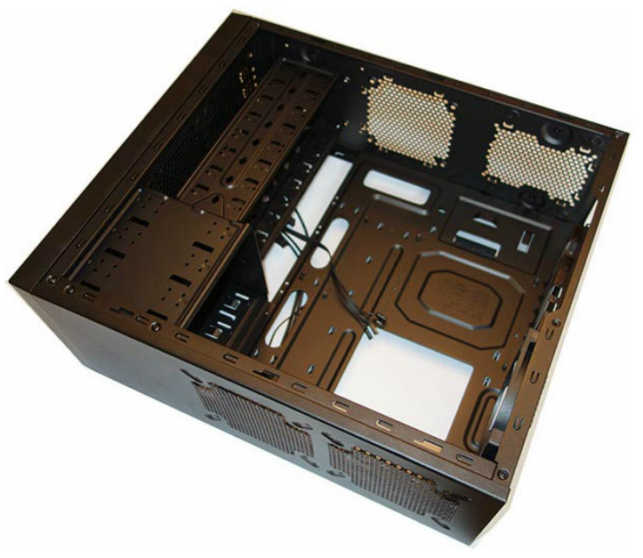
Корпус подбирается под материнскую плату.
При выборе корпуса и вентиляторов следует убедиться в том, что они обеспечивают максимально эффективный поток воздуха для охлаждения компонентов.
Вентиляторы должны подходить для корпуса и потреблять энергию в тех пределах, которые обеспечивает блок питания.

Slide 7
Открытие корпуса компьютера
Существуют различные методы открывания корпусов. Чтобы узнать, как открывается конкретный компьютерный корпус, сверьтесь с руководством пользователя на сайте производителя.
Notes:
3.0.1 Введение
Сборка компьютеров является важной частью работы инженеров.
Используйте логичный и методичный подход к работе с компонентами компьютера.
Подкрепите навыки сборки компьютера практикой
3.1.1 Открытие корпуса компьютера
Компьютерные корпуса выпускаются в различных форм-факторах.
Форм-фактор — это размер и форма корпуса.
Прежде чем открывать корпус компьютера, подготовьте рабочее место:
Вам потребуется соответствующее освещение, хорошая вентиляция и комфортная температура в помещении.
К рабочему месту или столу должен быть обеспечен доступ с любой стороны.
Не допускайте загромождения рабочей поверхности инструментами и компьютерными компонентами.
Антистатический коврик поможет защитить оборудование от физического повреждения и ЭСР.
Полезно использовать небольшие контейнеры для хранения винтов и других деталей, которые вы удаляете..
Существуют различные методы открывания корпусов. Чтобы узнать, как открывается конкретный компьютерный корпус, сверьтесь с руководством пользователя на сайте производителя. Большинство компьютерных корпусов открываются одним из следующих способов:
Кожух компьютерного корпуса снимается как единое целое.
Снимаются верхняя и боковые панели корпуса.
Снимается верхняя панель корпуса, затем боковые.

Slide 8
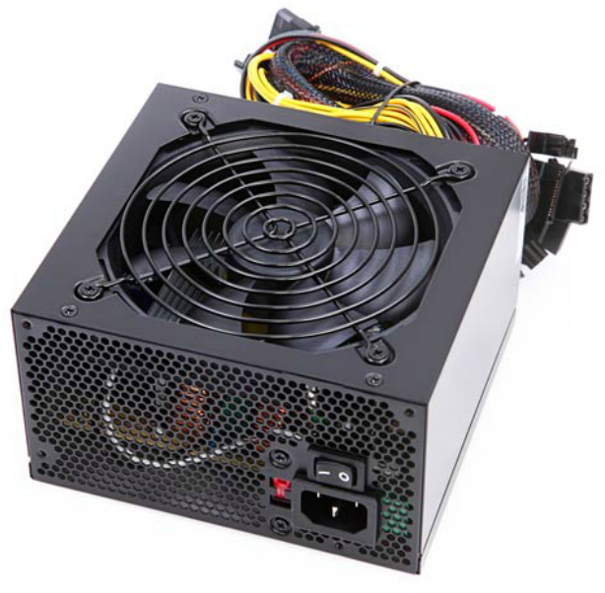
Блоки питания
Источники питания
Обеспечивают питание всех компонентов компьютера.
Их следует выбирать с запасом мощности.
Обеспечивают питание различного напряжения для разных внутренних компонентов.
Блок питания часто оснащается вентилятором, что способствует прохождению воздуха через
внутреннюю часть компьютера.

Slide 9
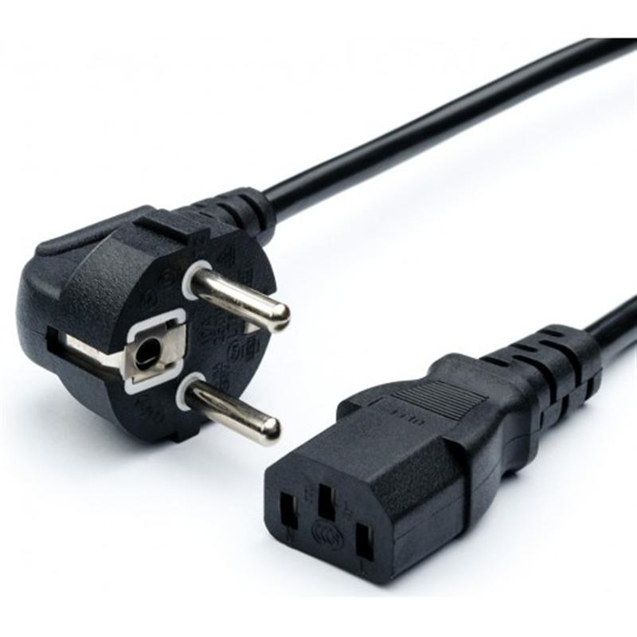
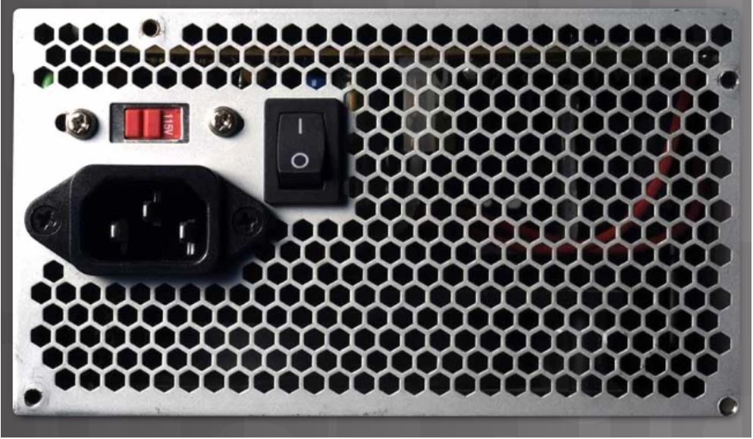
Мощность блока питания
P – мощность (Ватт)
P = U x I
Где
U – напряжение (Вольт)
I – ток (Ампер)
Кабель питания 220V

Slide 10
Выбор блока питания
При выборе блока питания следует ориентироваться на максимальный объем мощности, потребляемой всеми внутренними компонентами компьютера.
Следует помнить, что при повышенной загрузке некоторые компоненты могут потреблять больше энергии.

Slide 11
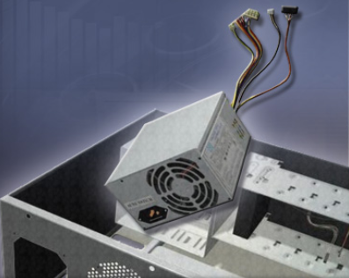
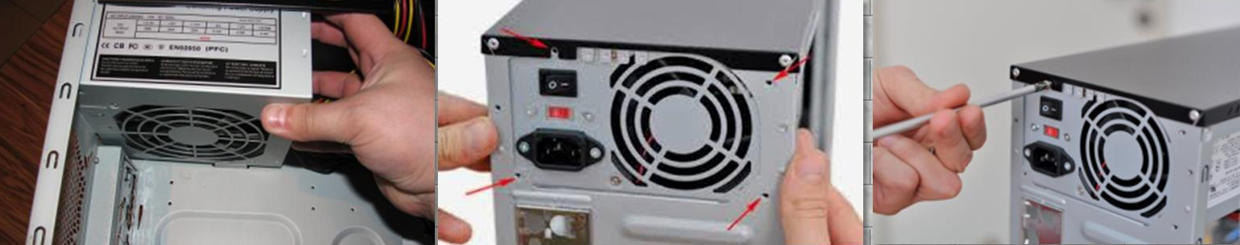
Установка блока питания
Чтобы установить блок питания, выполните следующие действия:
Вставьте блок питания в корпус.
Совместите отверстия в блоке питания с отверстиями в корпусе.
Закрепите блок питания в корпусе, используя соответствующие винты

Slide 12
Совет по установке
Сначала закрутите винты рукой, а затем затяните их отверткой. Это позволит более плотно затянуть два последних винта.
Блоки питания имеют вентиляторы, от вибрации которых недостаточно затянутые винты ослабляются. Устанавливая блок питания, убедитесь, что вы используете все винты и достаточно затягиваете их.

Slide 13
Лабораторная работа. Установка блока питания
3.1.1.3
Откройте корпус компьютера.
Открутите винты крепления боковых панелей.
Снимите боковые панели с корпуса компьютера.
Установите блок питания
Совместите отверстия для винтов на блоке питания с соответствующими отверстиями в корпусе.
Прикрепите блок питания к корпусу с помощью винтов для блока питания.
Если на блоке питания имеется переключатель для выбора напряжения, установите его в соответствии с напряжением в местной сети.
Каково напряжение в вашей сети?
Сколько винтов используется для крепления блока питания к корпусу?
Какова общая мощность блока питания?

Slide 14
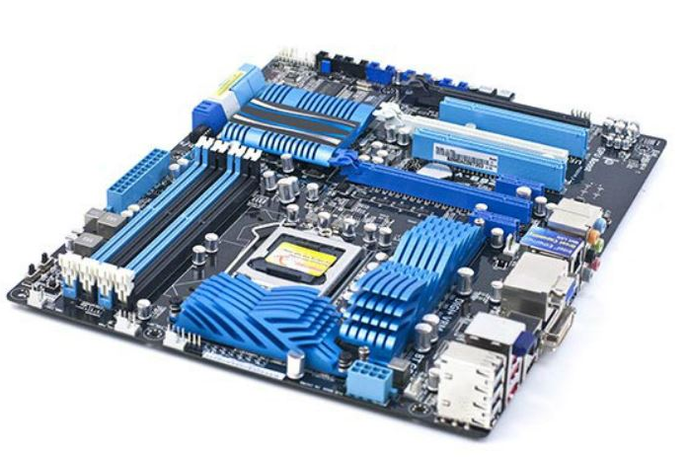
Установка материнской платы

Slide 15
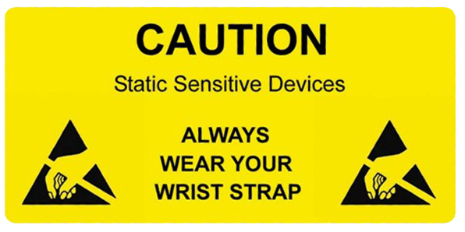
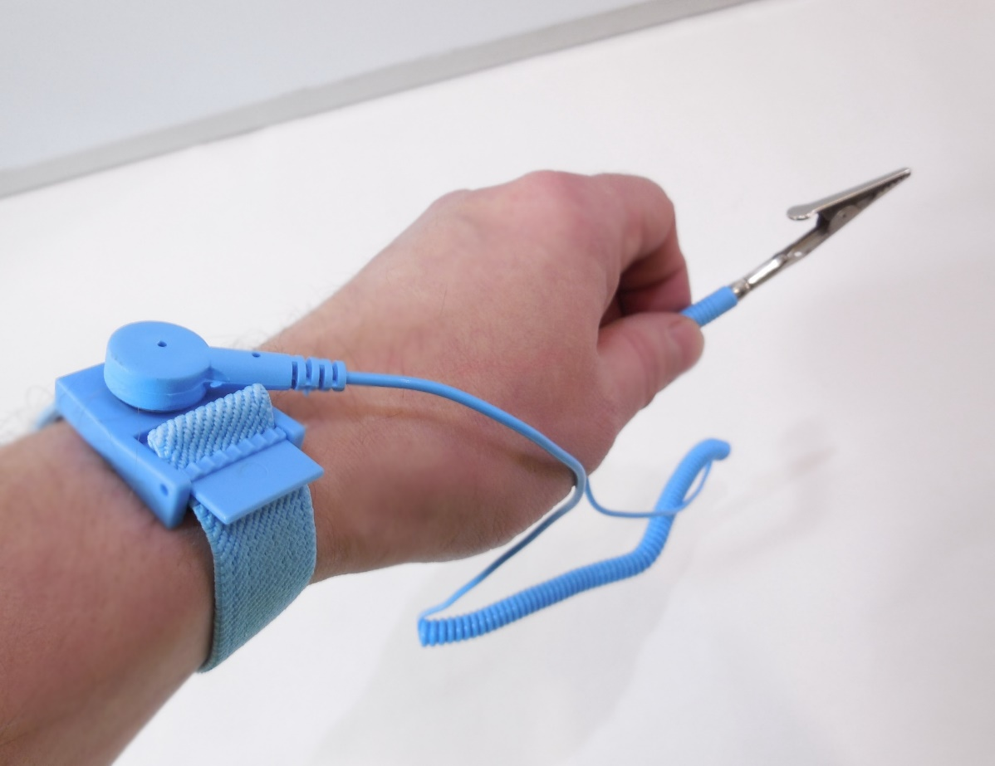
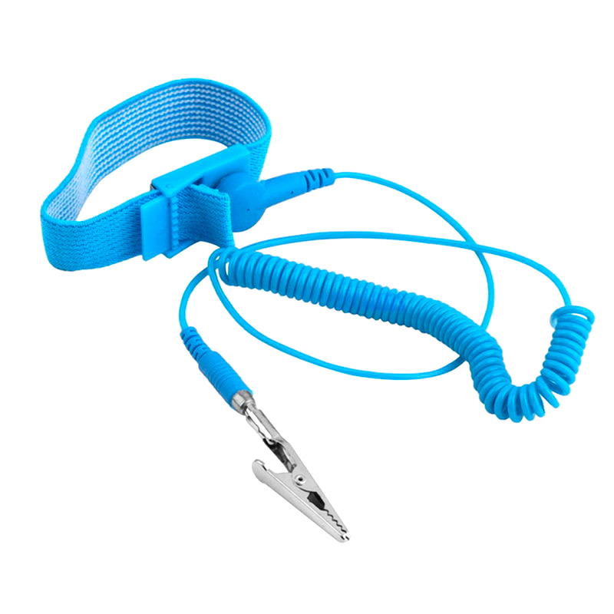
Антистатическая профилактика

Slide 16
Выбор компонентов компьютера
Выбор материнской платы, ЦП, корпуса и ОЗУ
При выборе этих компонентов следует учитывать, что они взаимосвязаны друг с другом.
Материнская плата должна обеспечивать возможность выполнения всех операций, которые планируется осуществлять на компьютере, а также она должна умещаться в корпусе.
В корпусе размещаются материнская плата и блок питания требуемой мощности.
Центральный процессор должен быть совместим с разъемом для ЦП на материнской плате и напряжением, которое подается на него; также он должен поддерживать скорость обработки данных, которая обеспечивается ОЗУ, для максимально производительности.
Память также должна быть совместима с разъемами на материнской плате и подаваемым на них напряжением.
Объем поддерживаемой памяти зависит от типа операций, которые планируется выполнять на компьютере.

Slide 17
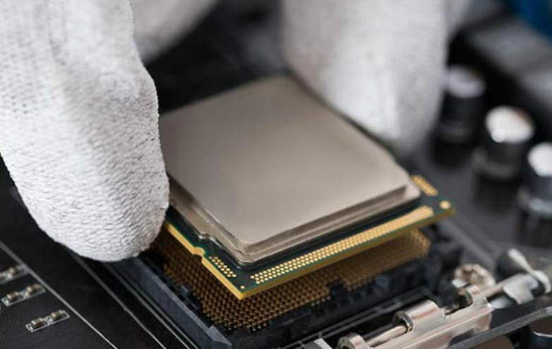
ЦП и систему охлаждения (радиатор и вентилятор) следует устанавливать на материнскую плату перед ее установкой в корпус компьютера.

Slide 18
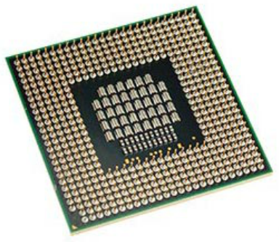
Установка компонентов на материнскую плату
Материнские платы
Основа компьютера
Обеспечивает взаимодействие компонентов компьютера
ЦП
Мозг компьютера
Выполняет большую часть операций по обработке данных

Slide 19
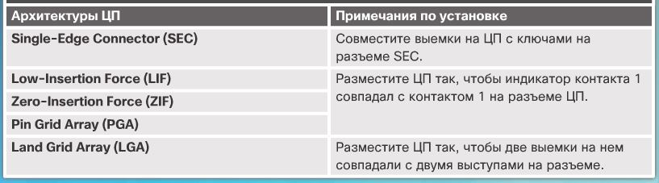

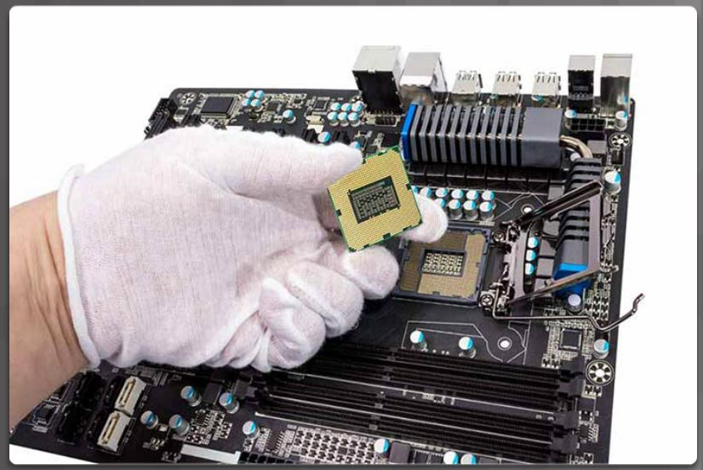
Учитывайте архитектуру разъемов ЦП
Прежде чем устанавливать ЦП на материнскую плату, убедитесь в том, что он совместим с разъемом ЦП.
Материнские платы предназначены для работы с определенными типами ЦП, и не все процессоры можно установить в разъем, имеющийся на материнской плате.

Slide 20
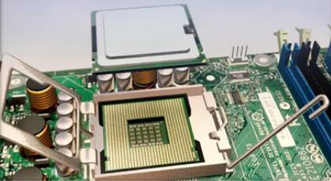
Установка ЦП на материнскую плату
ЦП и материнская плата чувствительны к электростатическим разрядам.
ЦП фиксируется в разъеме материнской платы с помощью зажимного узла.
ВНИМАНИЕ! При работе с ЦП никогда не трогайте его контакты.

Slide 21
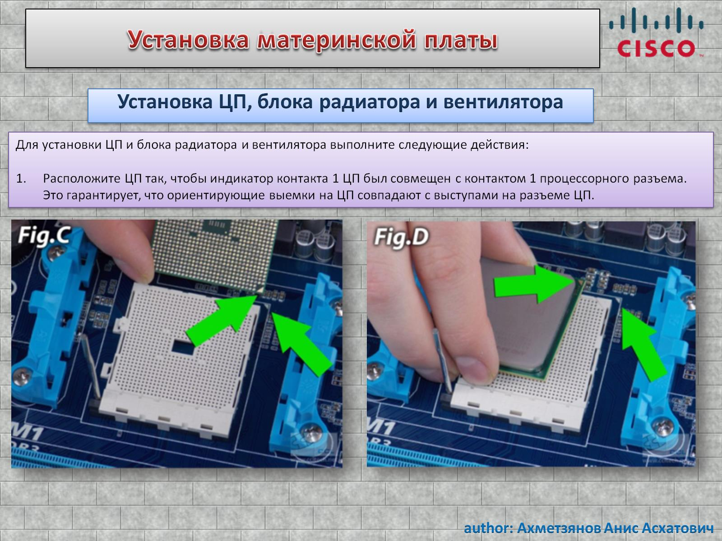
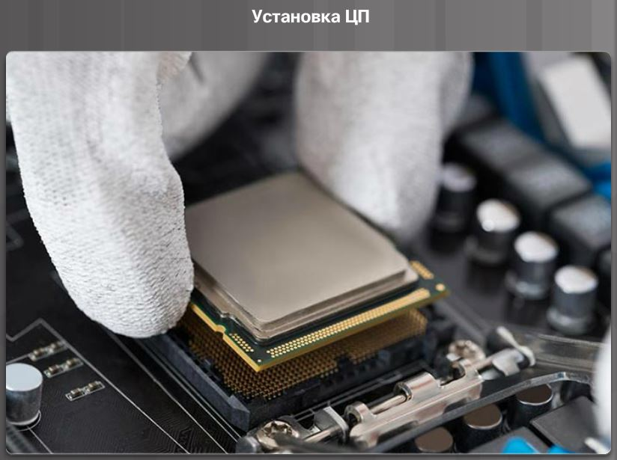

Slide 22
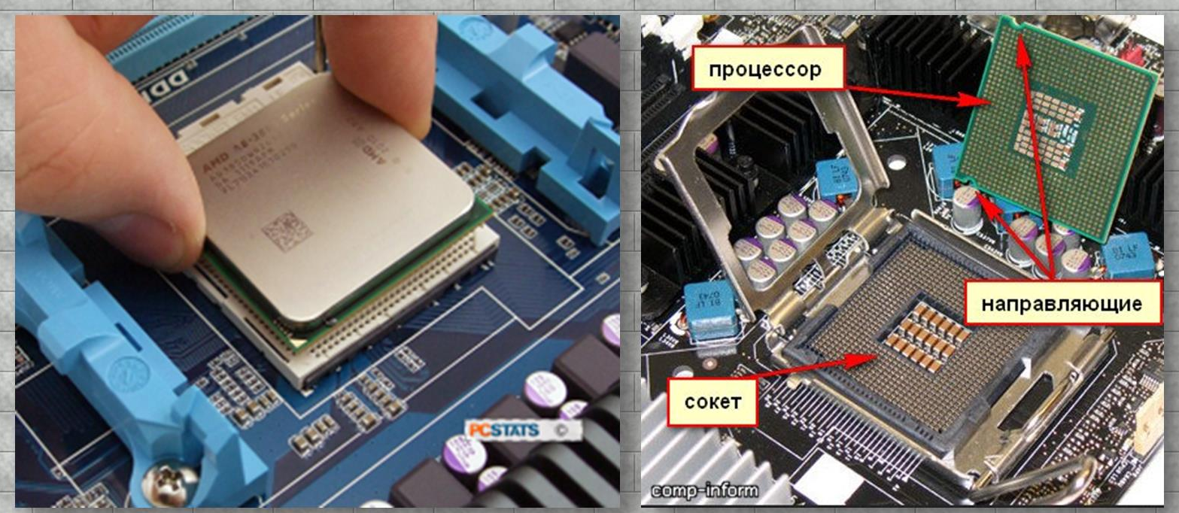

Slide 23
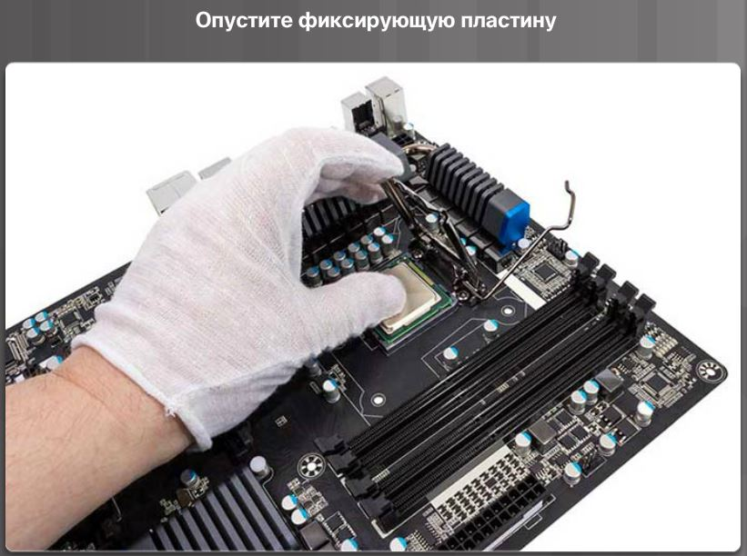
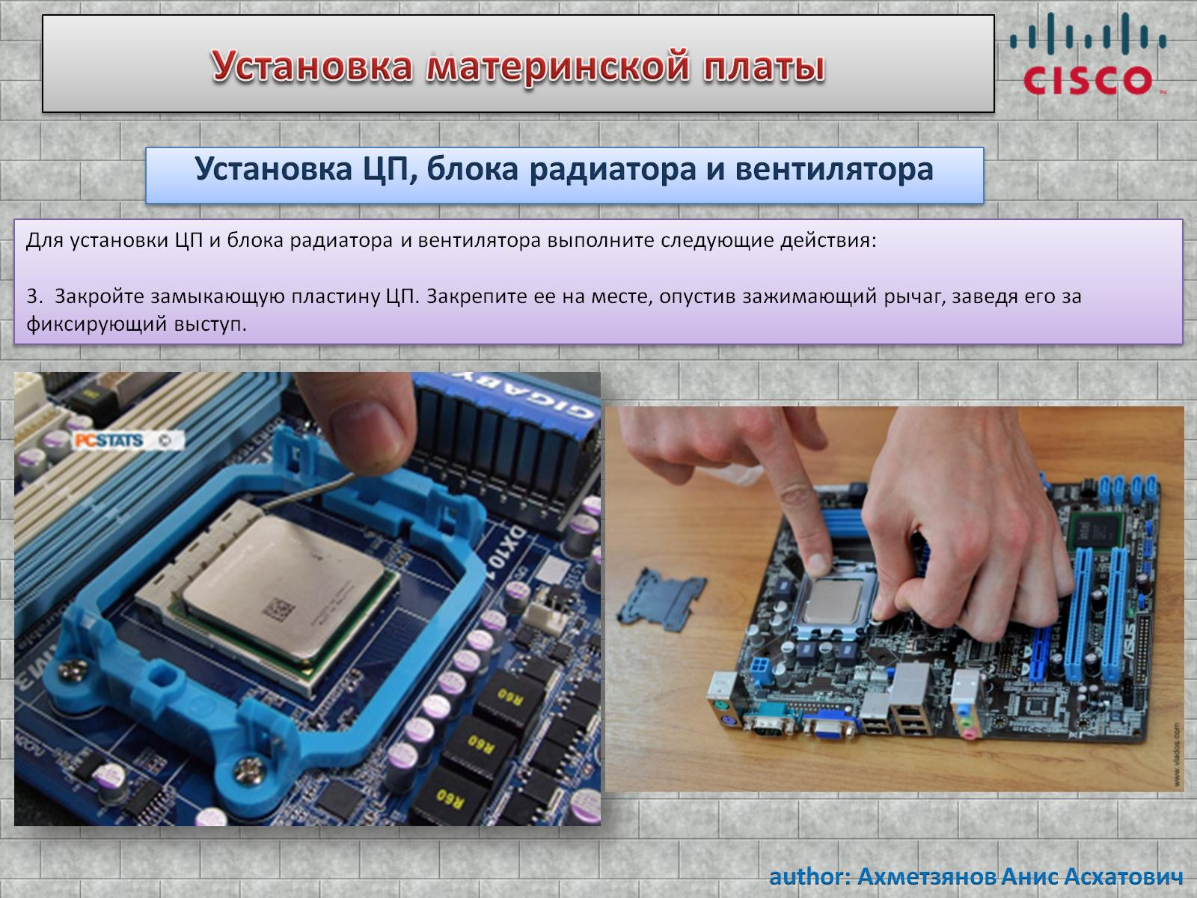

Slide 24
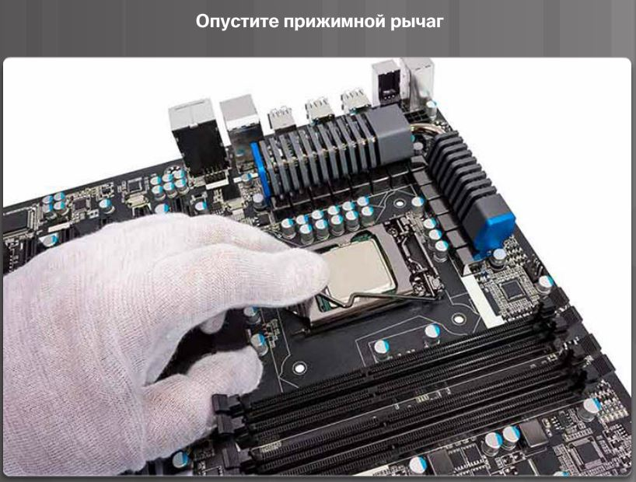
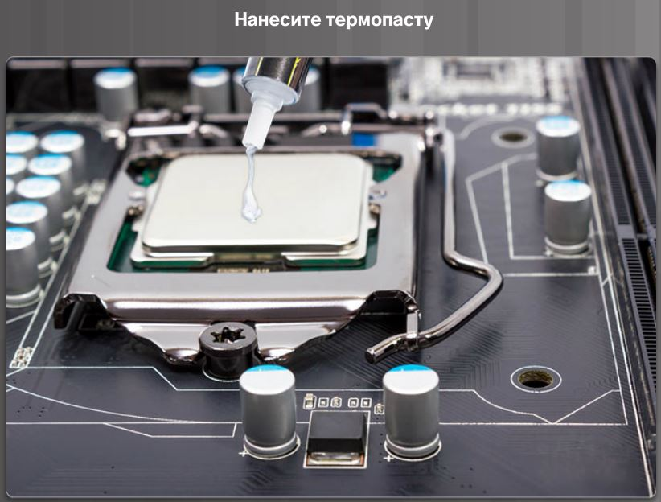
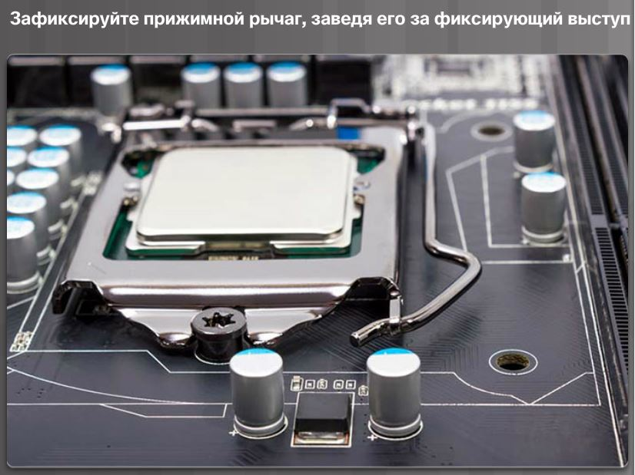

Slide 25
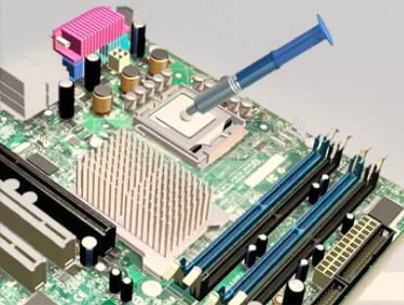
Термопаста
Помогает поддерживать ЦП в прохладном состоянии.
При установке подержанного ЦП очистите верх ЦП и нижнюю часть радиатора безворсовой тканью, смоченной изопропиловым спиртом для удаления старой термопасты.

Slide 26
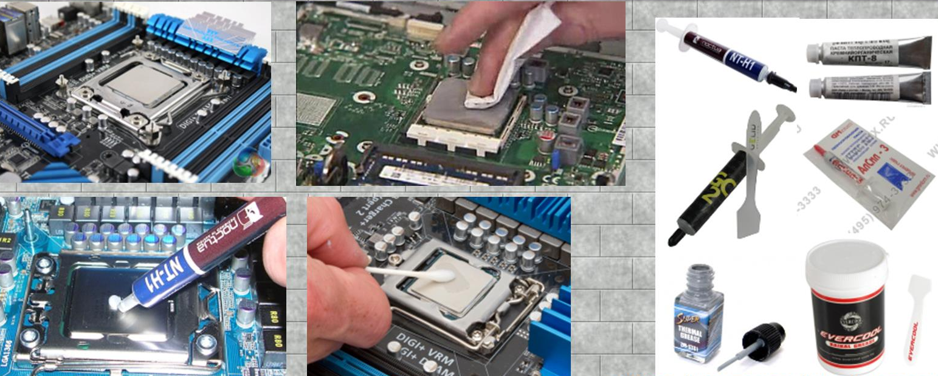
Совет по установке. Вместо безворсовой ткани можно использовать бумажный кофейный фильтр.

Slide 27
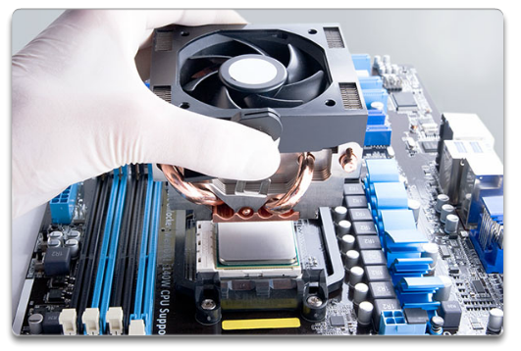
Блок радиатора и вентилятора
Блок радиатора и вентилятора – это охлаждающее устройство, которое состоит из двух частей.
Радиатор отводит тепло от ЦП.

Slide 28
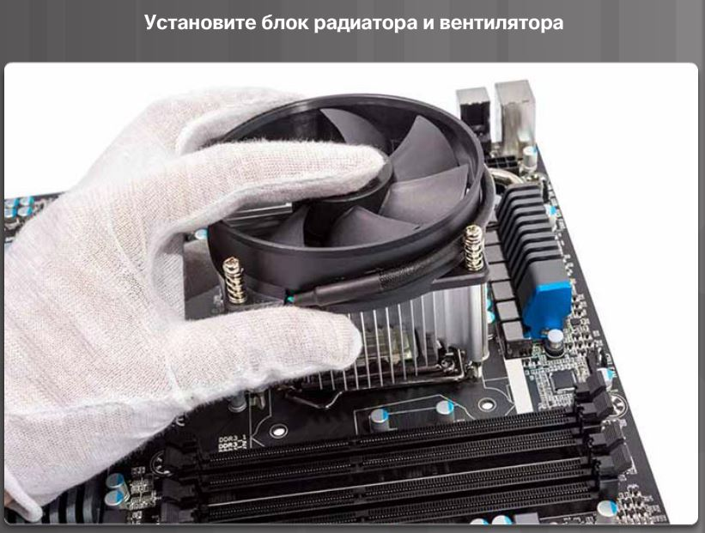
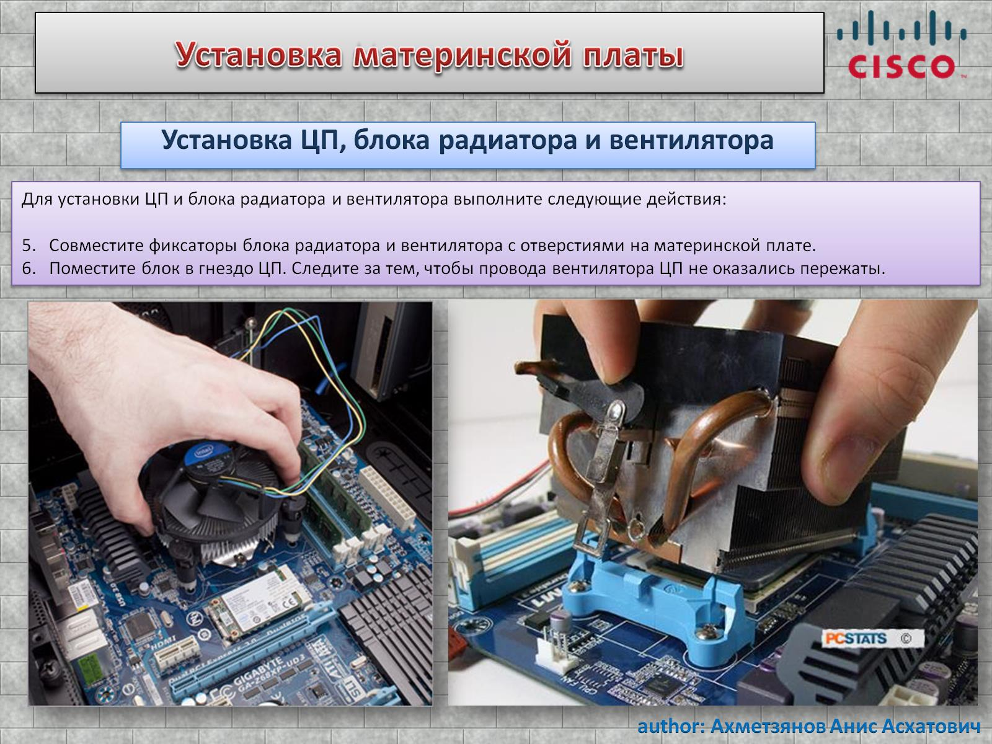

Slide 29
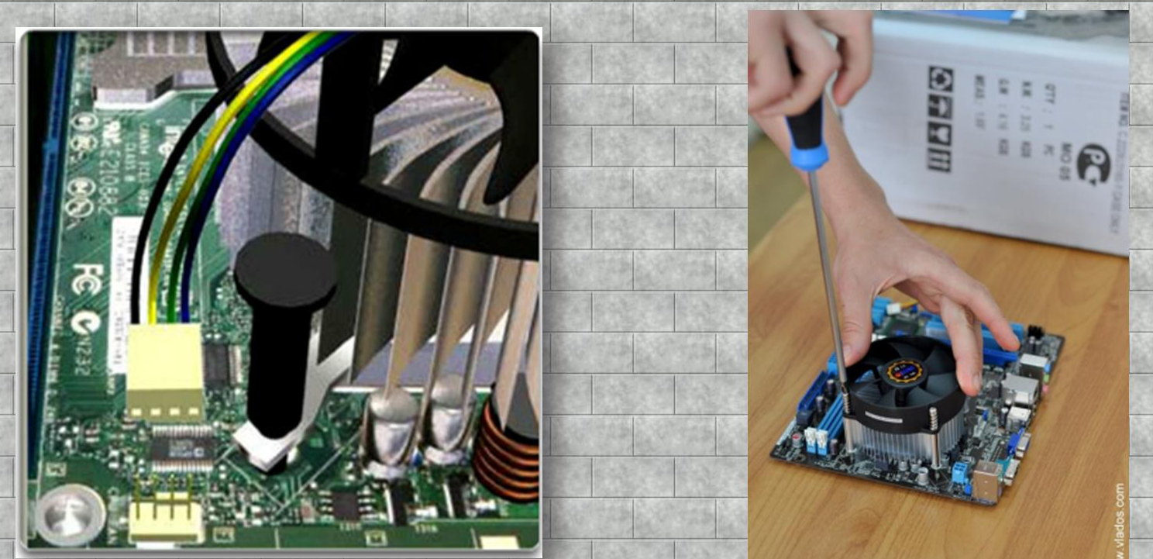

Slide 30
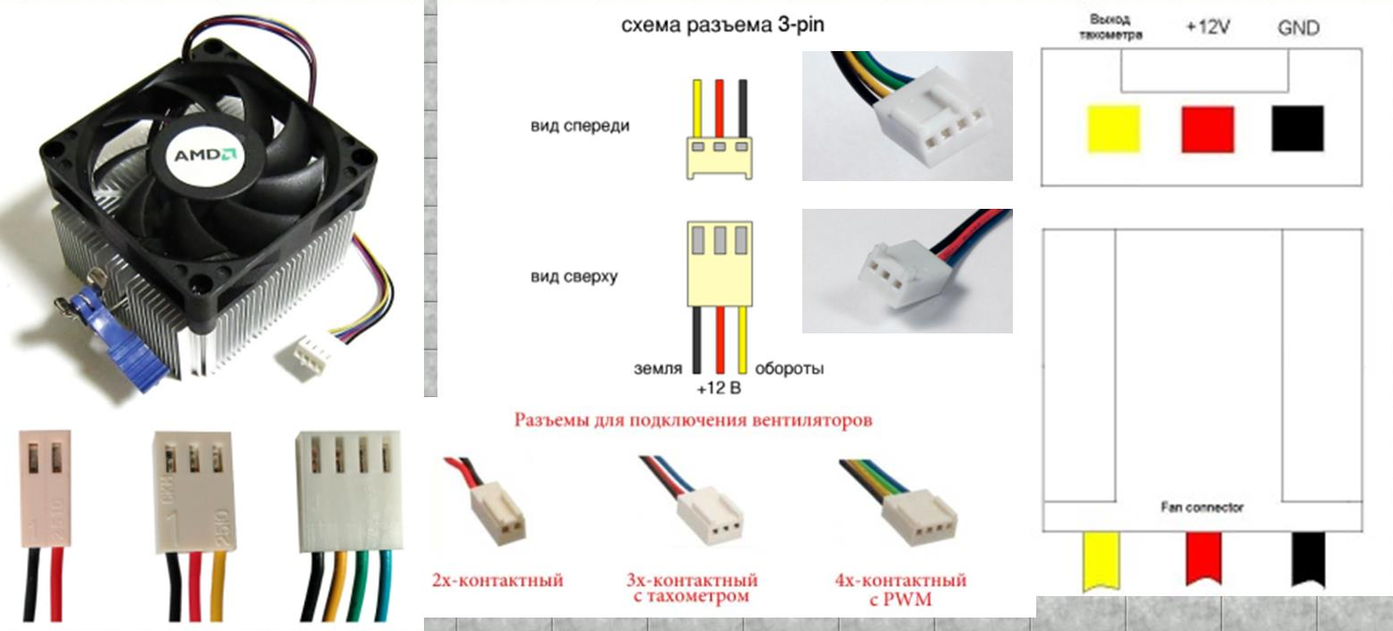

Slide 31
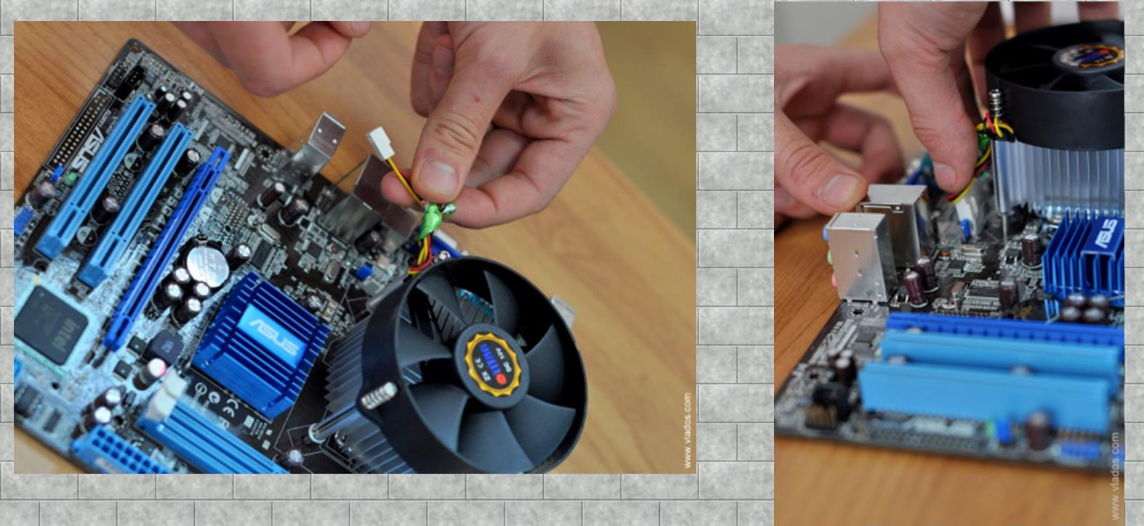

Slide 32
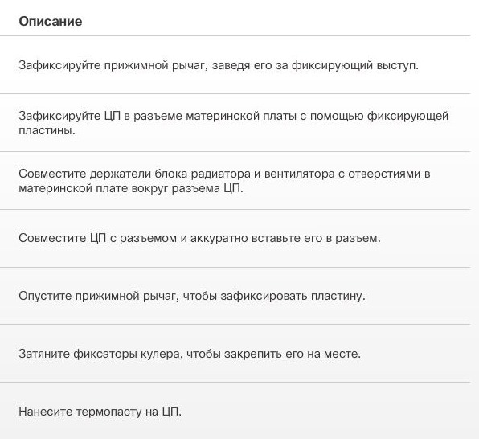
Какова последовательность?

Slide 33
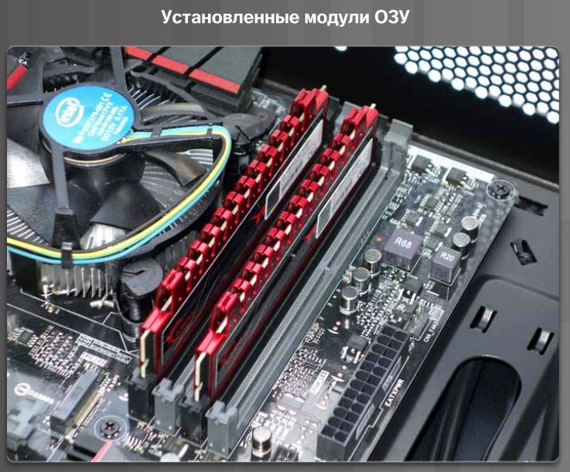
Установка ОЗУ
ОЗУ обеспечивает временное хранилище данных для ЦП и должна быть установлена на материнской плате до ее закрепления в корпусе компьютера.

Slide 34
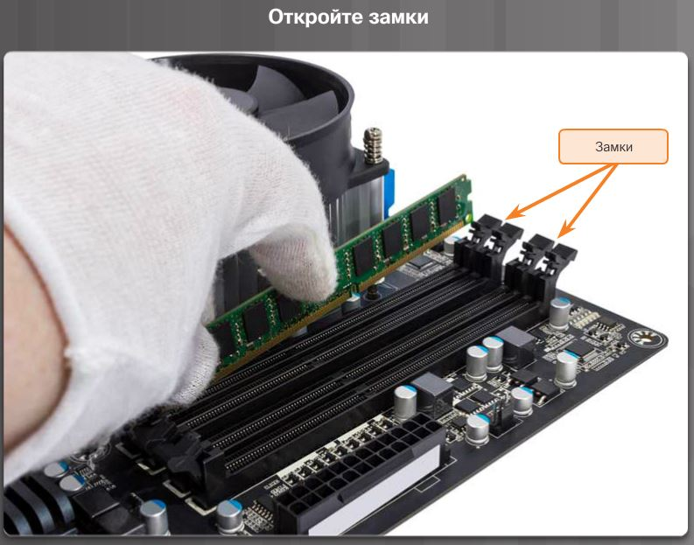
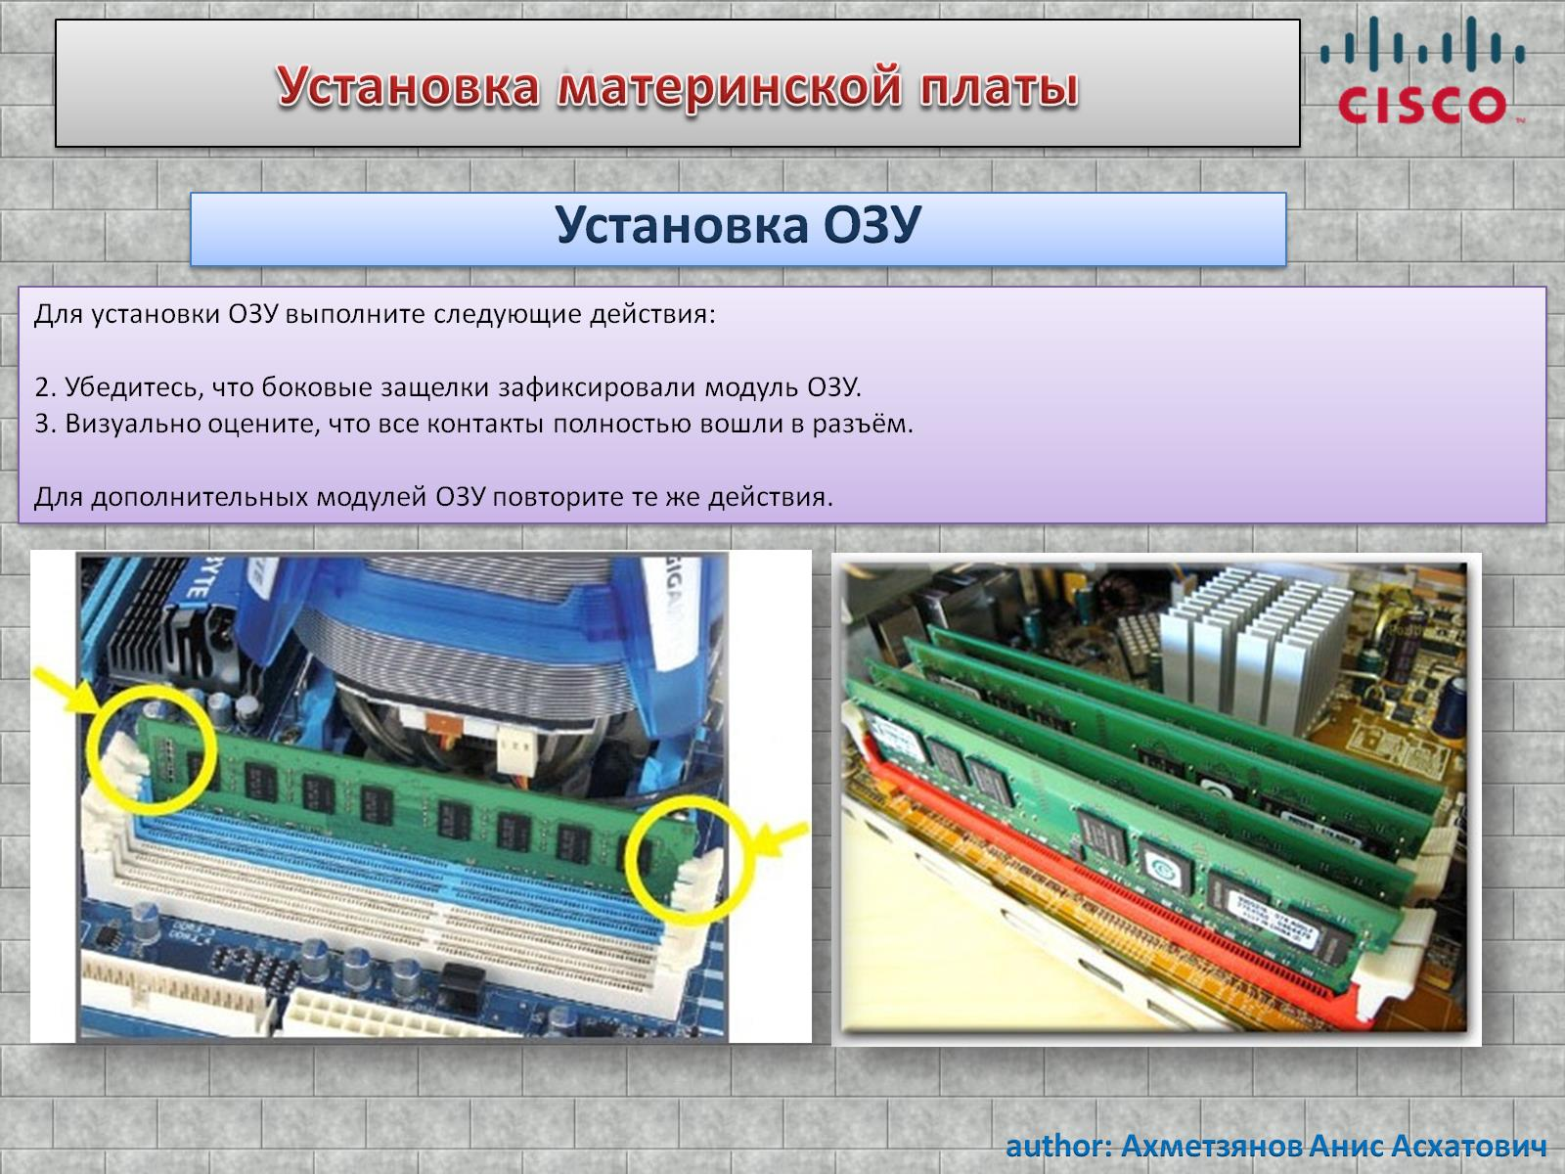

Slide 35
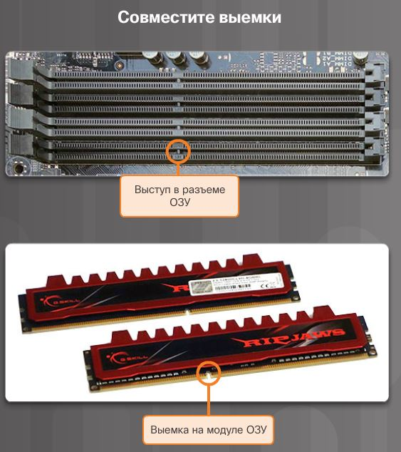
Установка ОЗУ
ОЗУ крайне чувствительно к электростатическим разрядам.
Для получения дополнительных сведений по установке ОЗУ обратитесь к документации, которая идет в комплекте с материнской платой и ОЗУ.
Модули ОЗУ сконструированы таким образом, что их можно установить в разъем только в одном направлении. Прежде чем применять усилие, сверьтесь с маркировками.

Slide 36
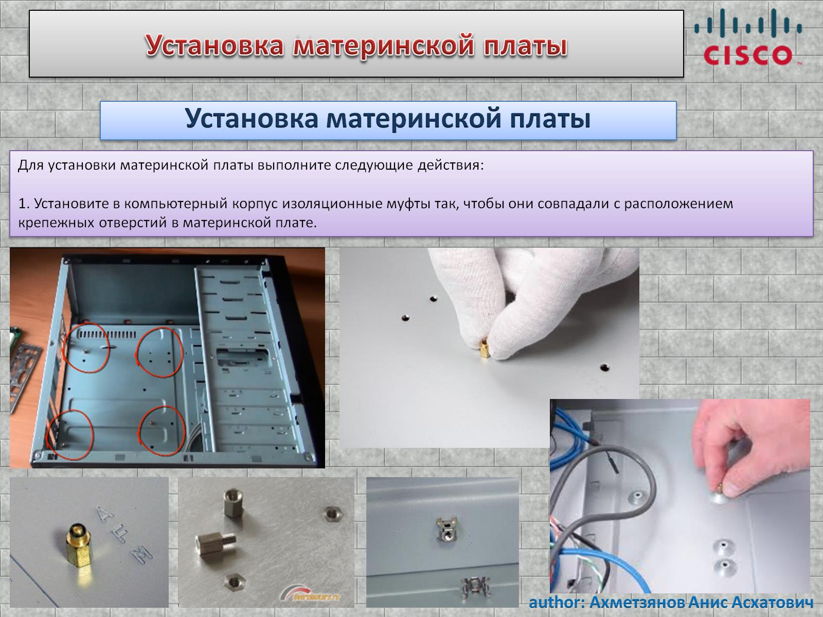
Установка материнской платы
После установки ЦП, радиатора, вентилятора и ОЗУ на материнскую плату ее можно устанавливать в корпус.
Выберите подходящие изоляционные муфты для установки материнской платы в корпус, чтобы избежать короткого замыкания ее компонентов.

Slide 37
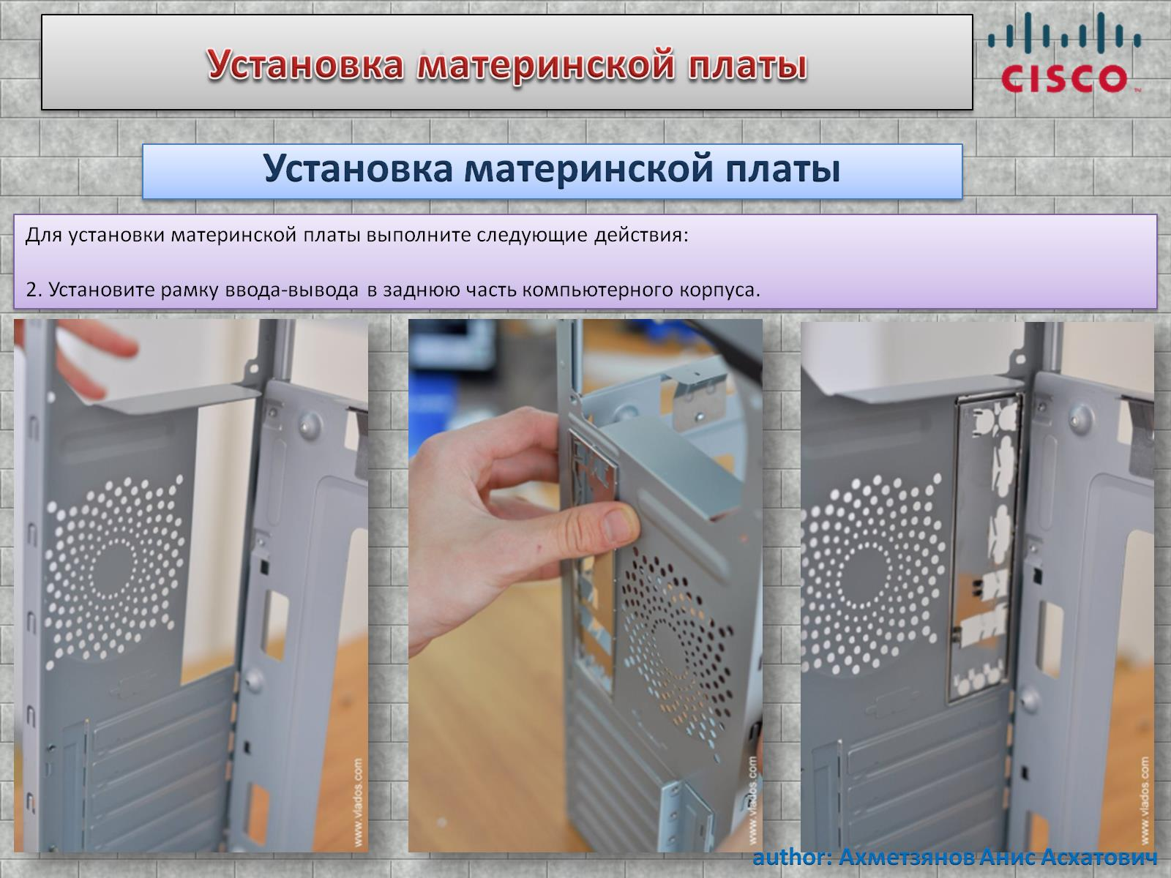
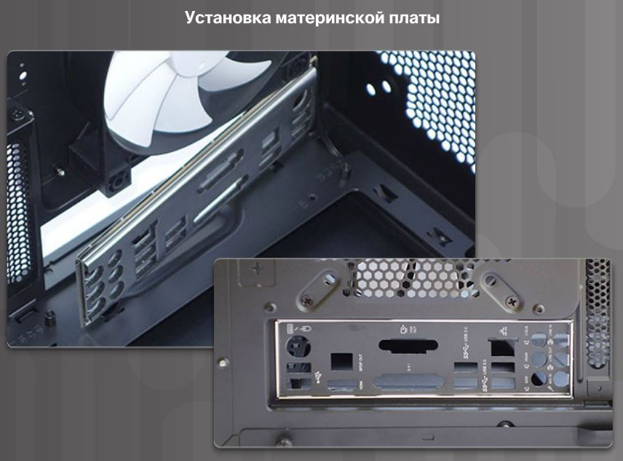
Рамка ввода-вывода

Slide 38
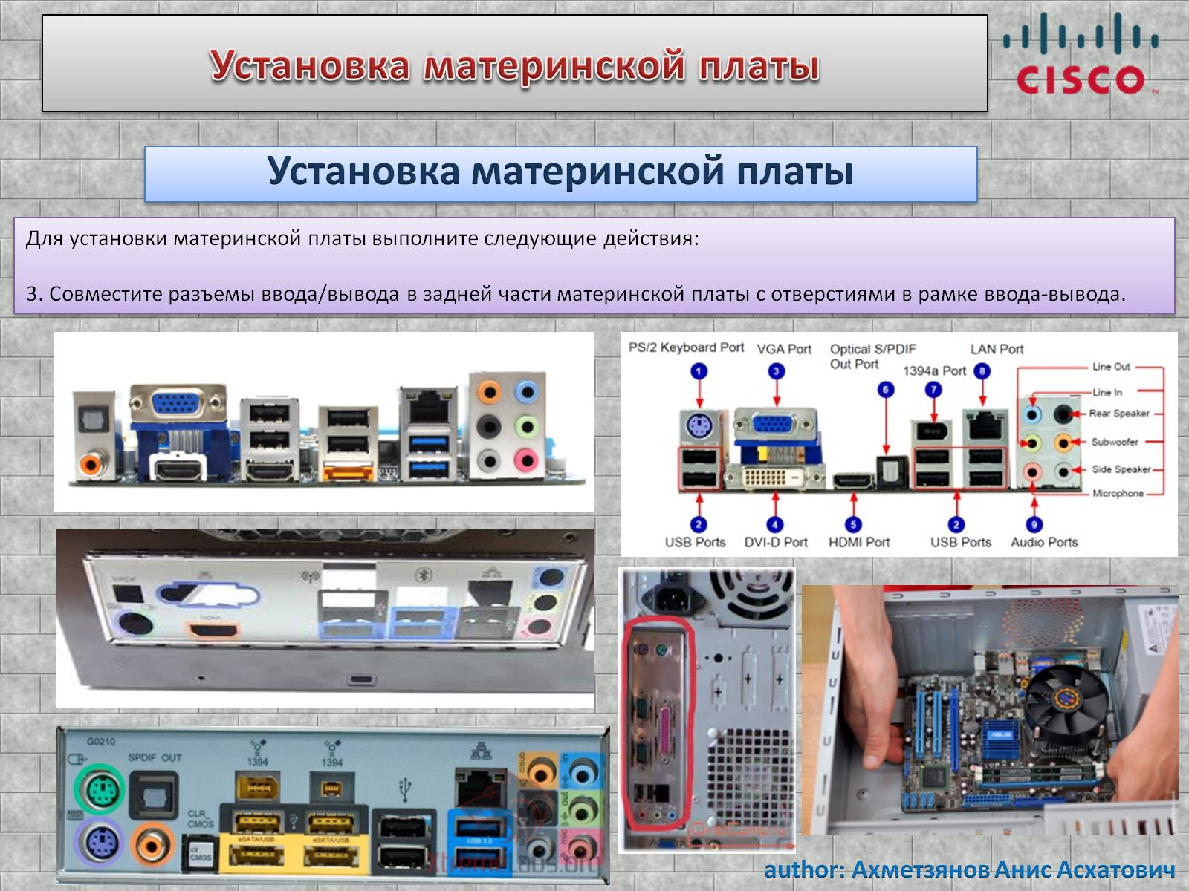
Рамка ввода-вывода
Совместите разъемы ввода-вывода в задней части материнской платы с отверстиями в рамке ввода-вывода.

Slide 39


Slide 40

Изоляционные стойки (муфты)

Slide 41


Slide 42


Slide 43

Какова последовательность?

Slide 44



Лабораторная работа. Установка материнской платы
3.1.2.6
Найдите разъемы для ОЗУ на материнской плате.
В разъемы какого типа устанавливаются модули ОЗУ?
Сколько выемок находится на нижнем краю модуля ОЗУ?

Slide 45
Спасибо за внимание!

